Slide 1



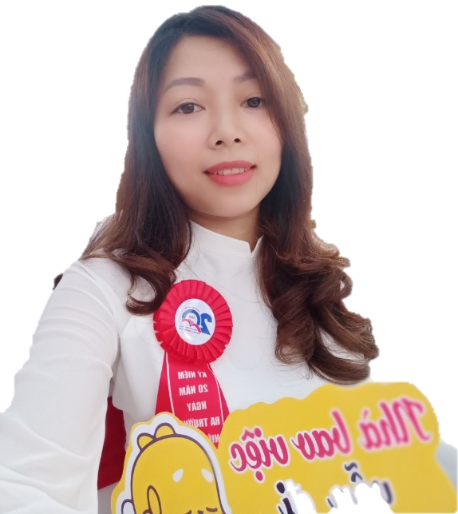
ỦY BAN NHÂN DÂN QUẬN LONG BIÊN
TRƯỜNG MẦM NON ĐỨC GIANG
LĨNH VỰC: PHÁT TRIỂN NHẬN THỨC
HOẠT ĐỘNG : KHÁM PHÁ XÃ HỘI
Đề tài: Ngôi nhà thân yêu của bé
Giáo viên: Đào Thị Thu Thủy
Lứa tuổi: 5 - 6 tuổi

Slide 2
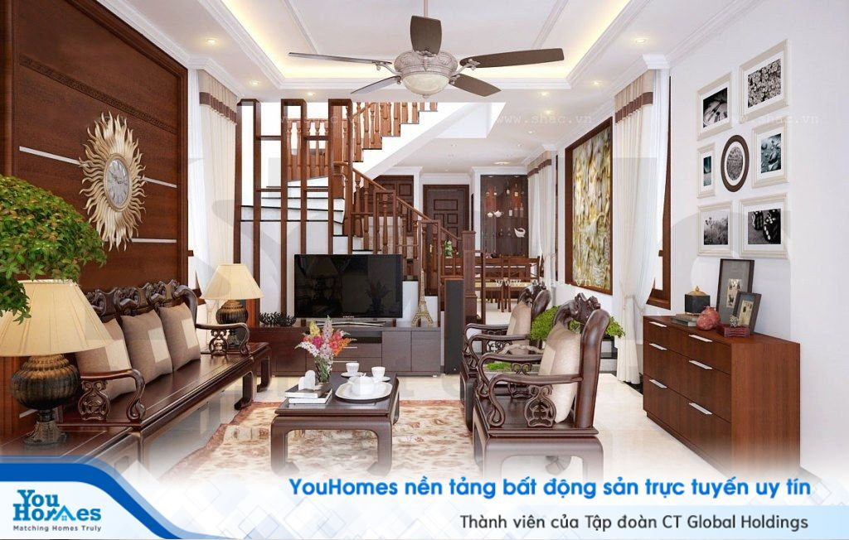
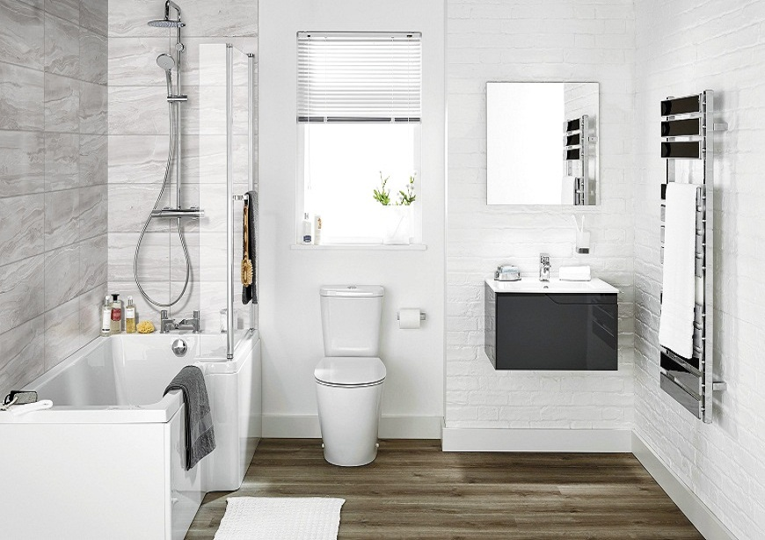
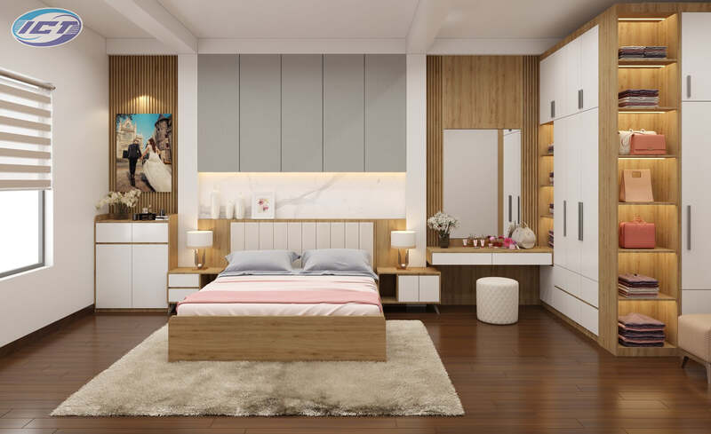
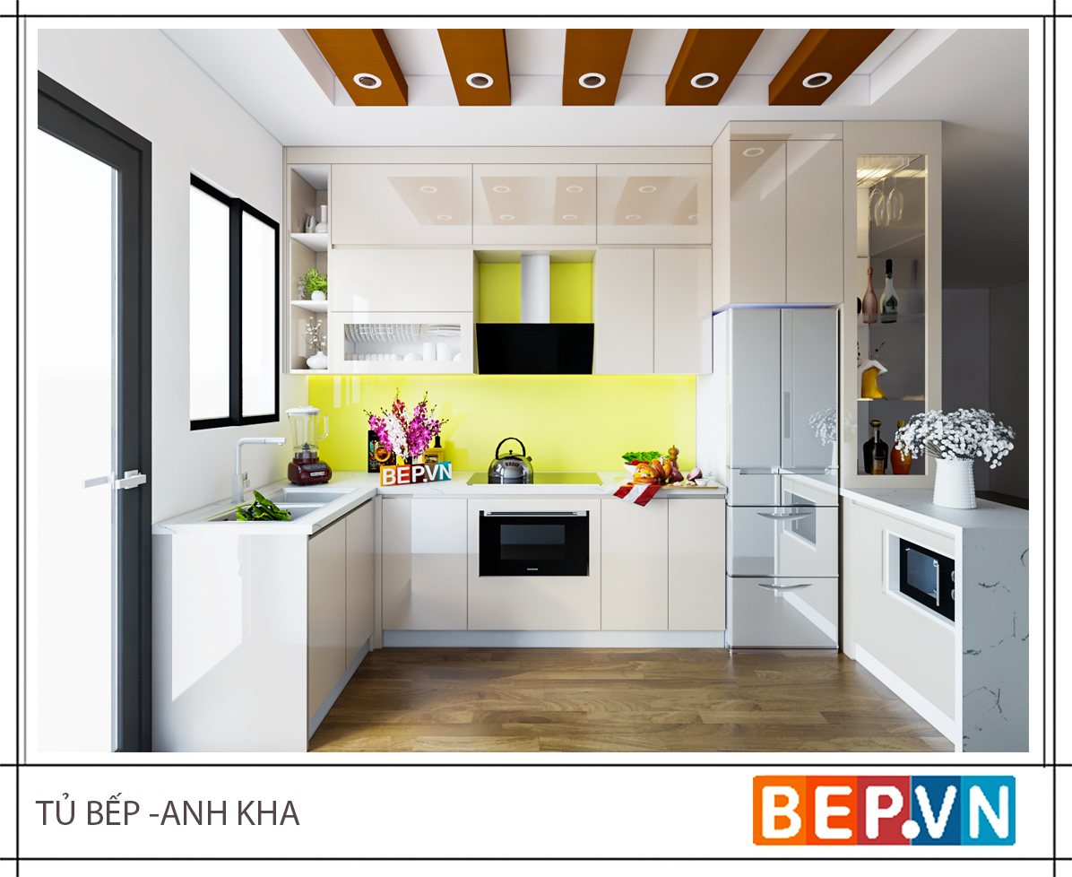
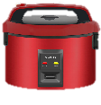

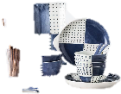
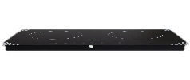
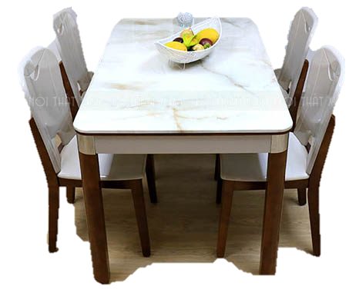
So sánh: các phòng trong nhà
- Giống nhau: về chức năng đều là nơi phục vụ cho sức khỏe của con người
- Khác nhau: đồ dùng trong mỗi phòng lại có đặc trưng riêng cho công dụng của phòng đó.

Slide 3
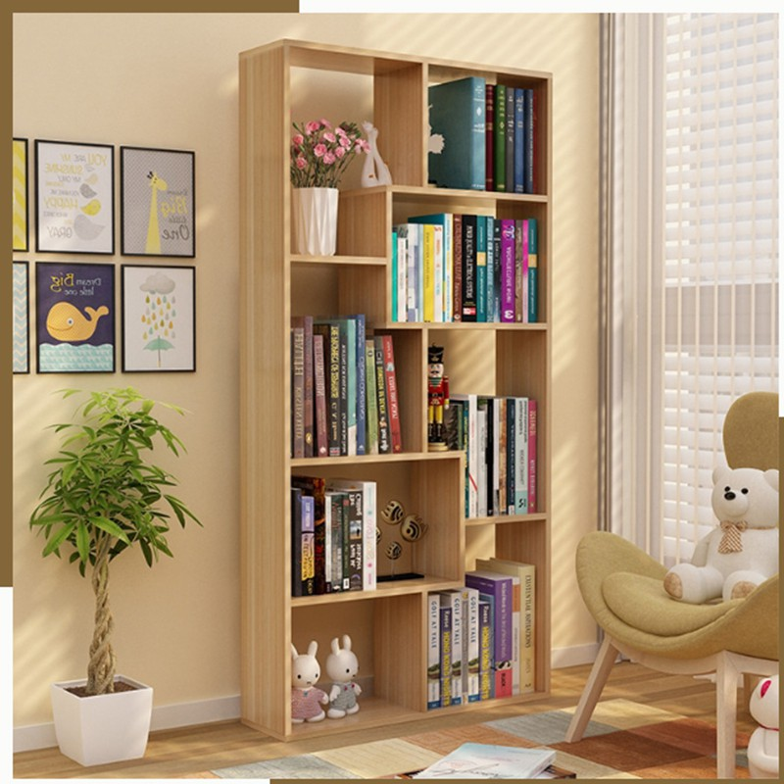
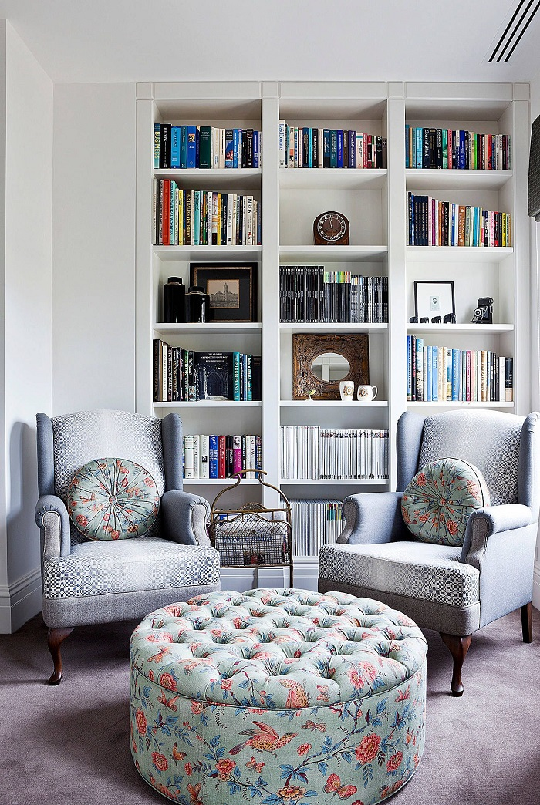
Phòng đọc sách

Slide 4
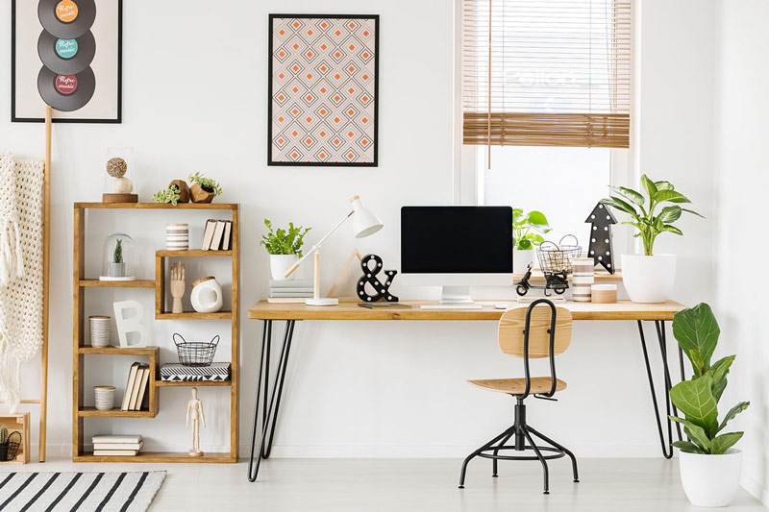
Phòng làm việc

Slide 5
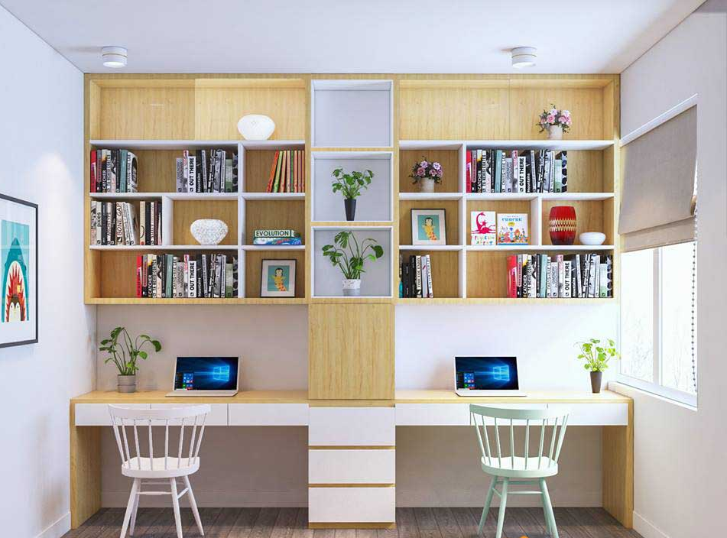
Phòng học

Slide 6
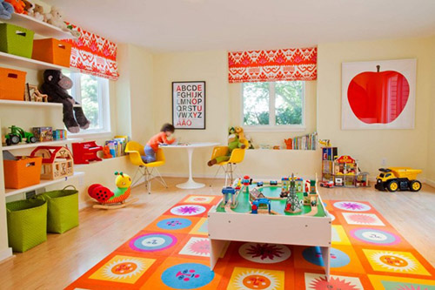
Phòng vui chơi

Slide 7
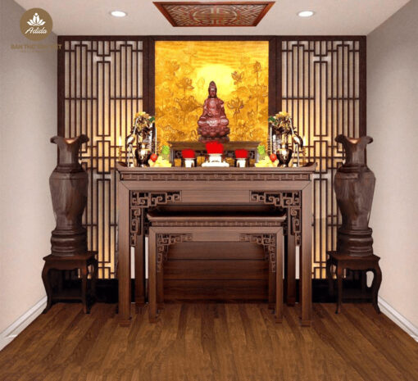
Phòng thờ

Slide 8
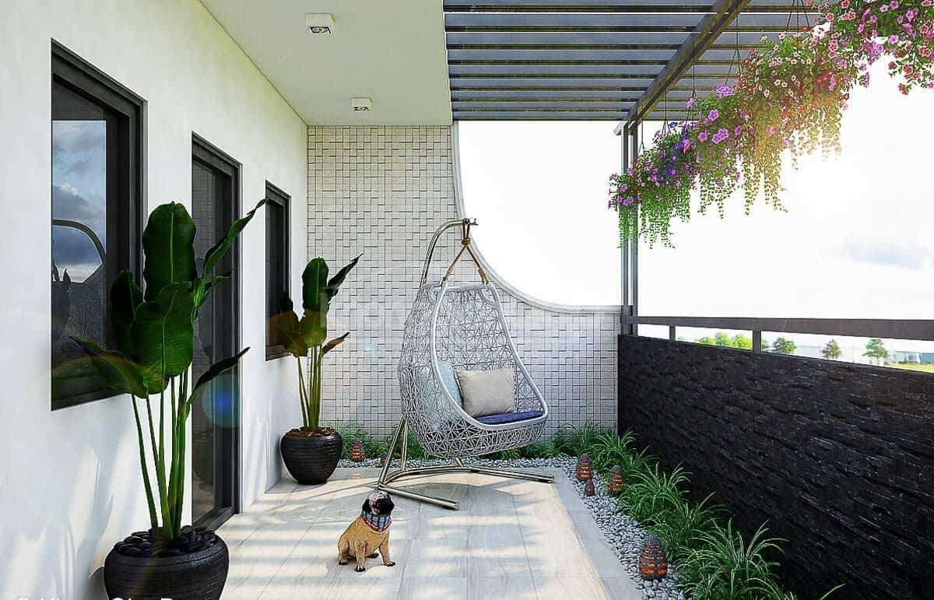
Ban công
Giáo dục

Slide 9
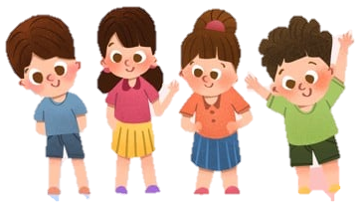
Trò chơi 1: Đội nào nhanh?
Cách chơi: Chia trẻ thành 3 nhóm chơi, thi chọn nhanh 1 trong 2 tranh đồ dùng trên màn hình thuộc các phòng cho đúng. Đội trưởng cầm dụng cụ phát tín hiệu trả lời. Trên màn hình xuất hiện 2 tranh đồ dùng, sau 5s suy nghĩ, cô có hiệu lệnh “123” đội trưởng sẽ phát tín hiệu để dành quyền lên bảng chọn đáp án.
Luật chơi: Trẻ phát tín hiệu để giành quyền trả lời. Đội trả lời và chọn hình ảnh đúng sẽ được thưởng một bông hoa. Đội trả lời sai, đội bạn được phát tín hiệu giành quyền trả lời. Kết thúc TC đội nào được nhiều hoa hơn là đội thắng.

Slide 10
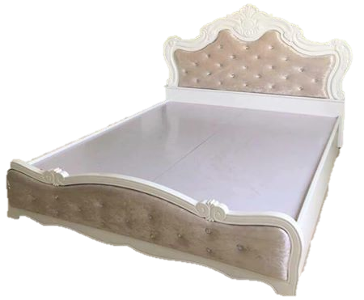

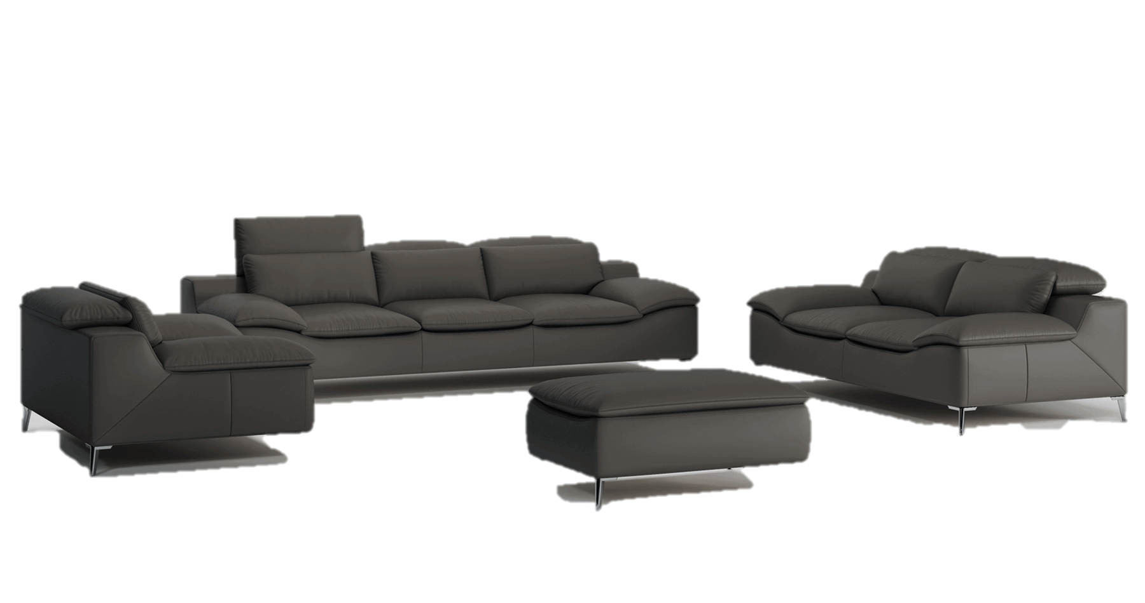
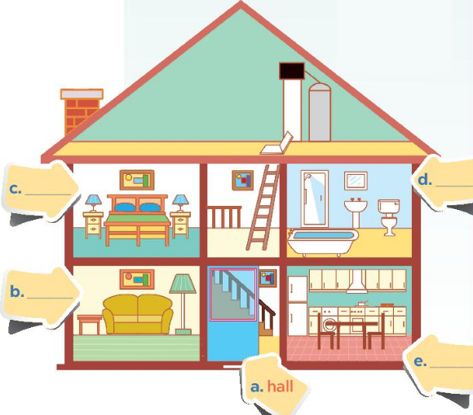

Slide 11
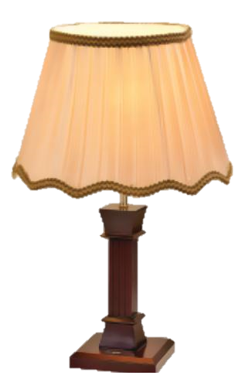
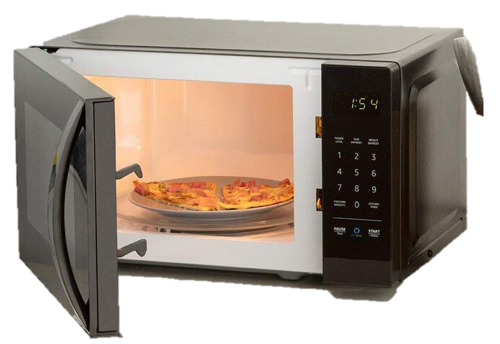

Slide 12
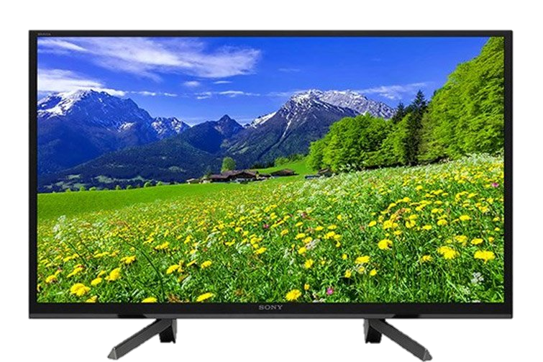
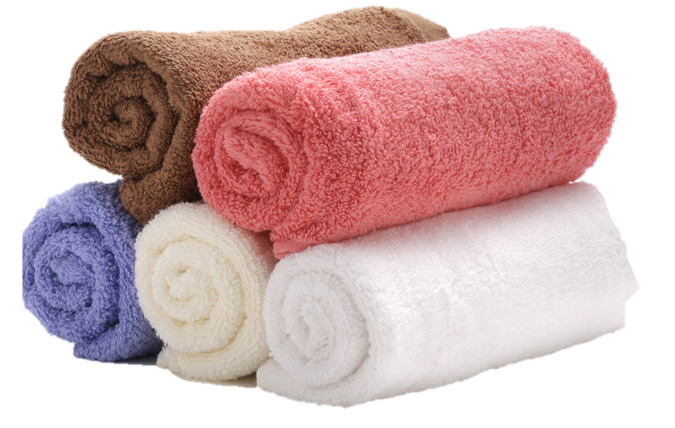

Slide 13
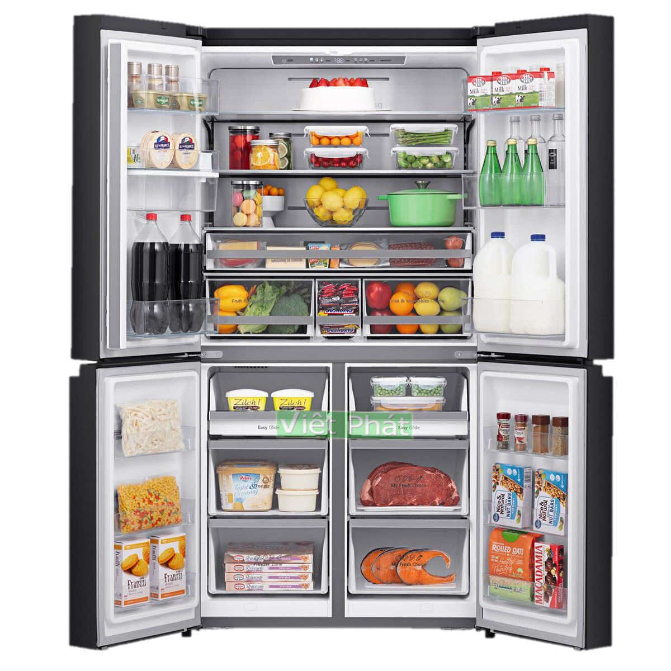
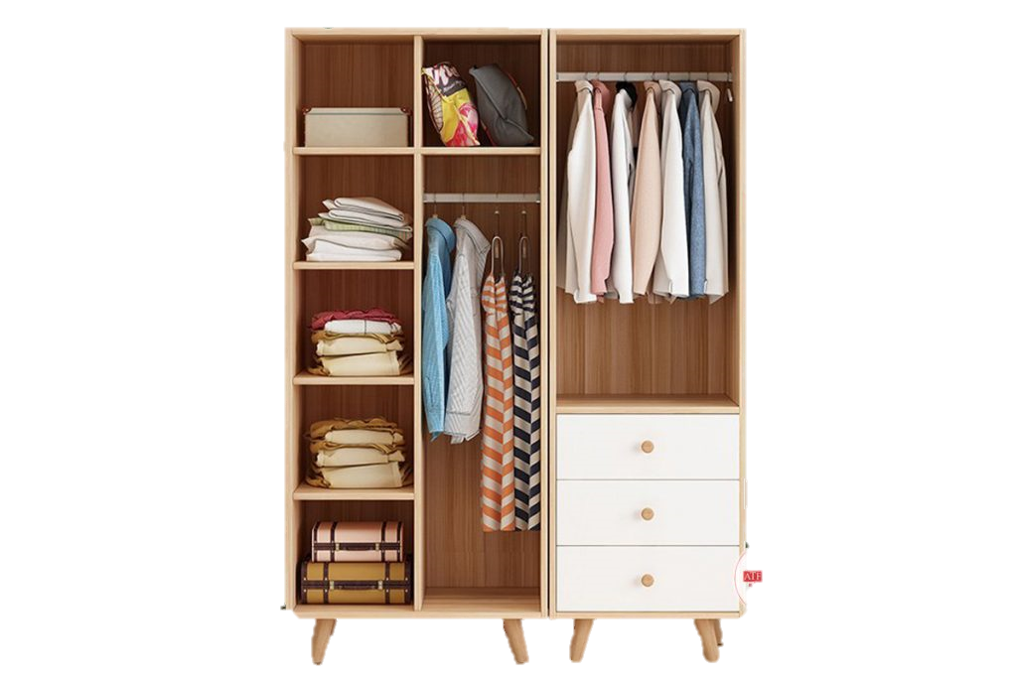

Slide 14
Trò chơi 2: Bạn ơi, tôi ở đâu?
- Cách chơi: Chia trẻ làm 2 đội chơi theo hình thức thi đua tiếp sức. Trên bàn có các mô hình về các đồ dùng của các phòng trong gia đình. Nhiệm vụ của 2 đội chơi là lần lượt từng bạn lên chọn và đặt các đồ dùng đó đúng vào phòng khách, phòng ngủ, phòng bếp.
- Luật chơi: Lần lượt từng trẻ lên chọn đồ dùng để vào đúng phòng. Thời gian chơi là một bản nhạc. Kết thúc bản nhạc, đội nào chọn được đúng và nhiều hình ảnh nhất sẽ là đội thắng.

Slide 15
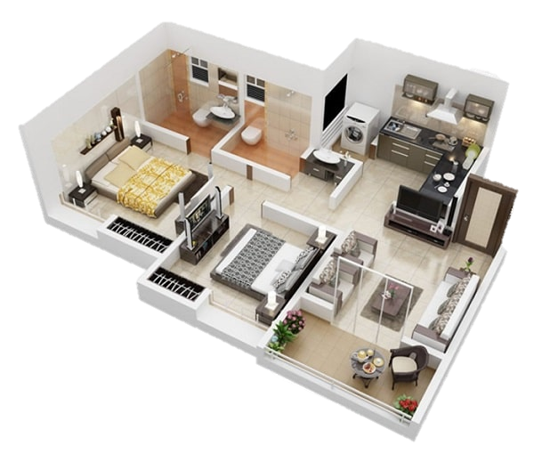

Slide 16

